Slide 1

nowy kierunek studiów
ZARZĄDZANIE
KRYZYSOWE
W
ŚRODOWISKU

Slide 2

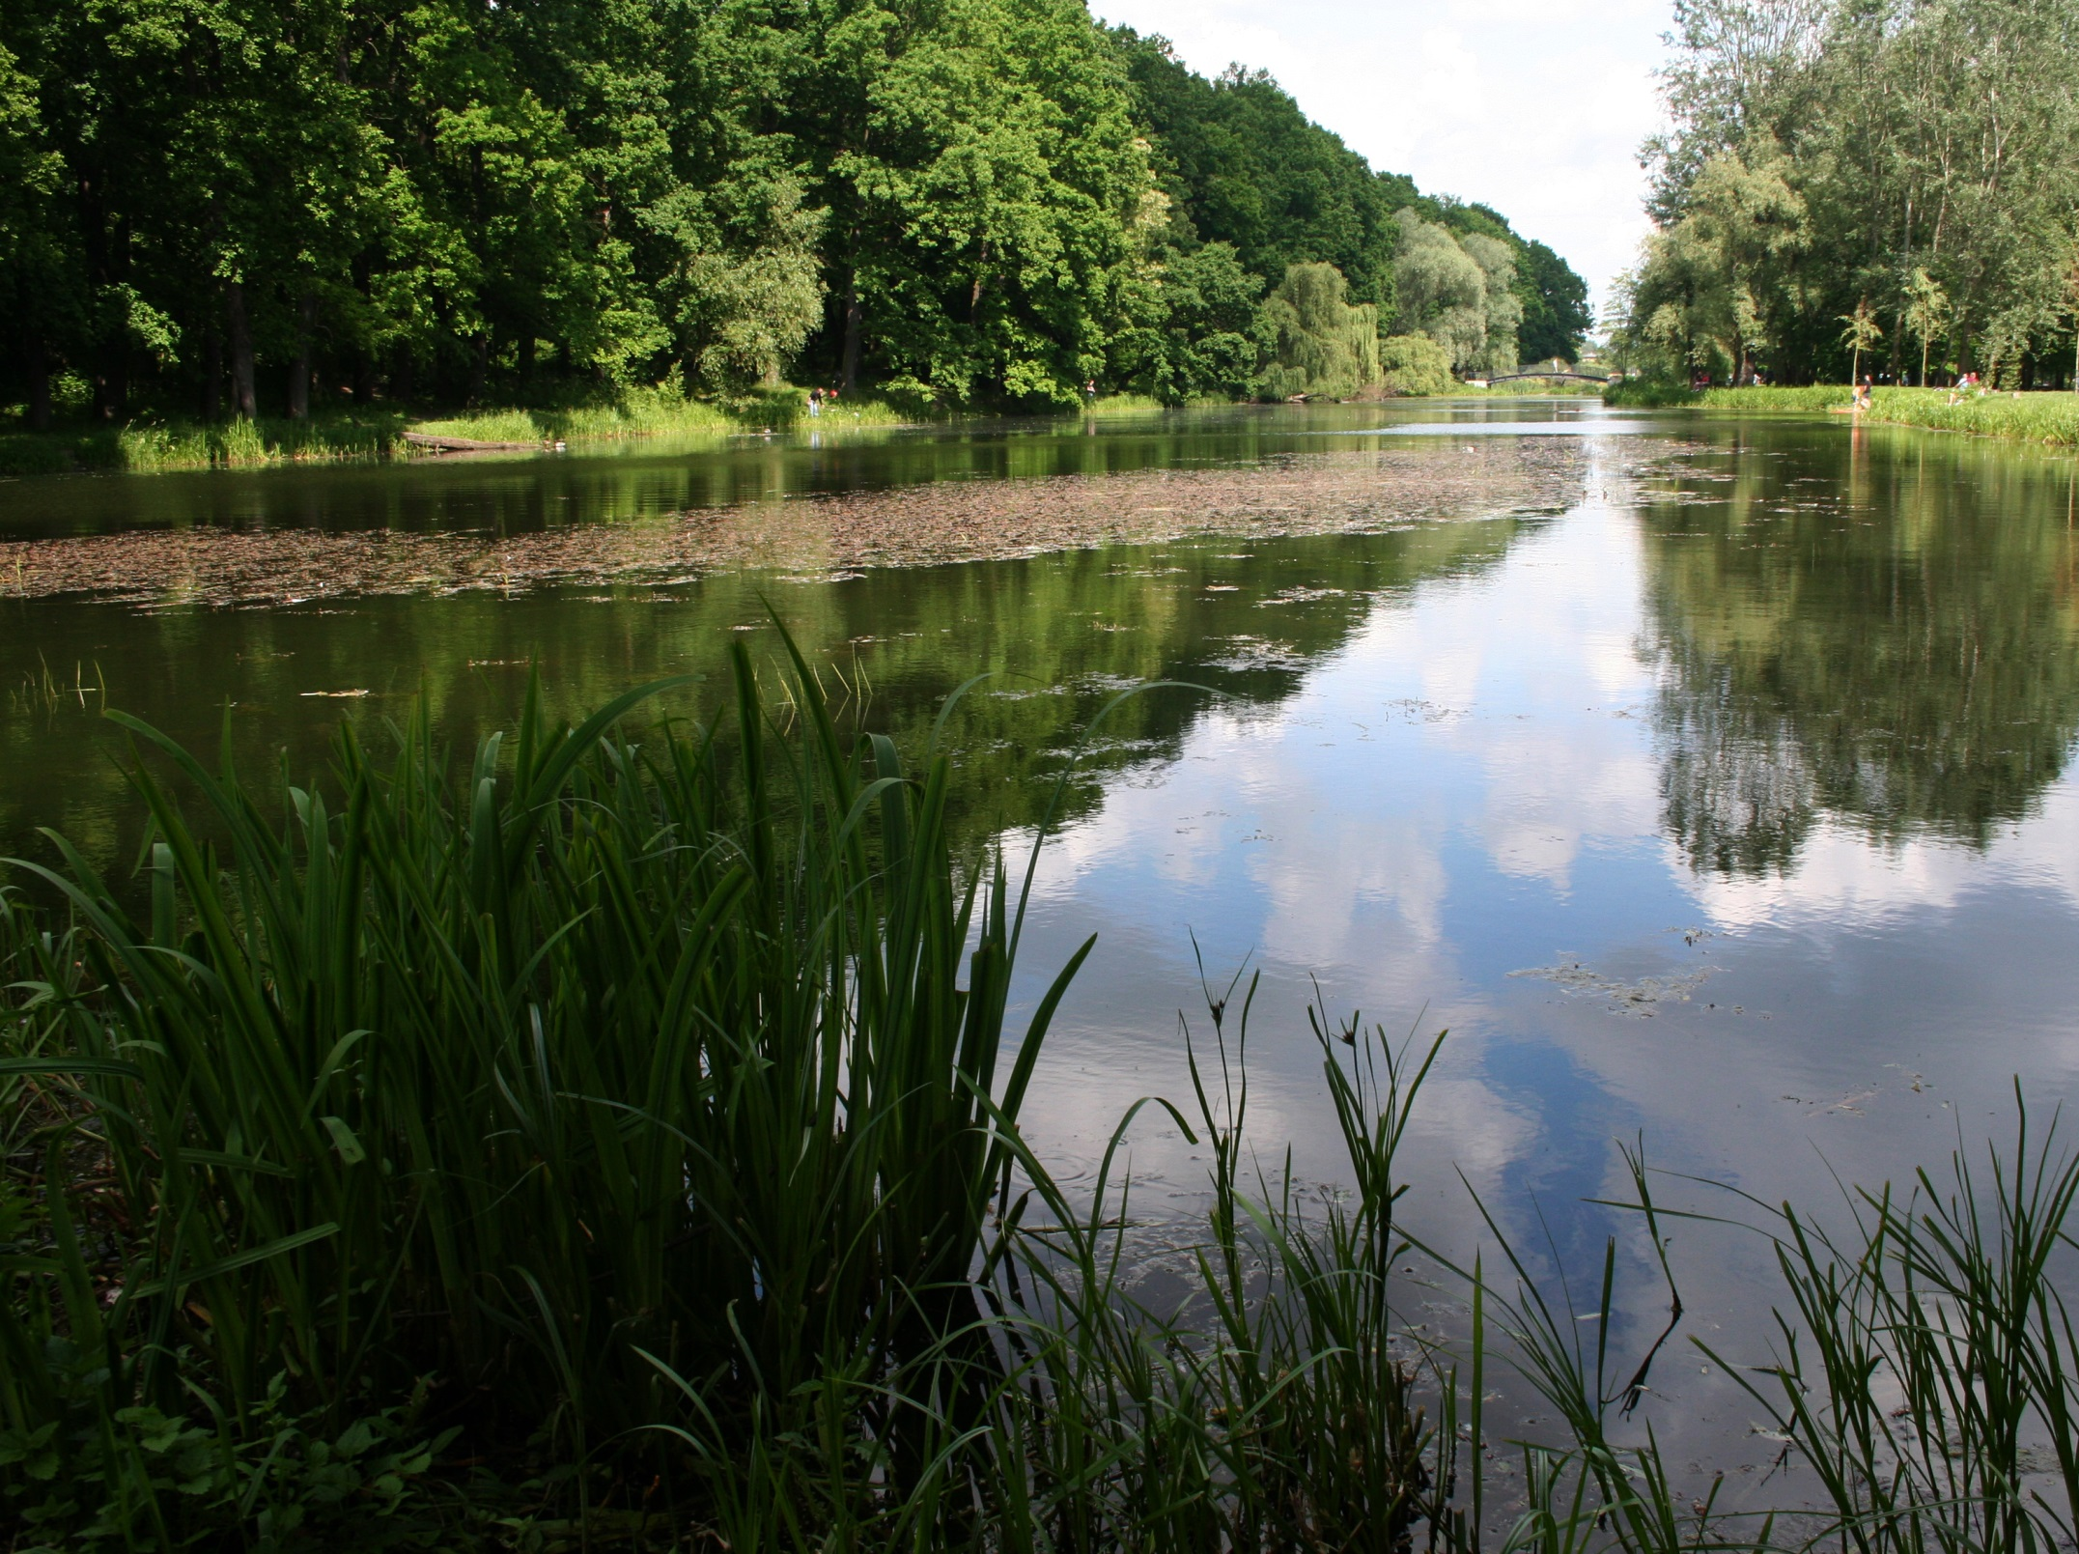
ZARZĄDZANIE
jest sztuką osiągania zamierzonych rezultatów
przez innych ludzi.
KRYZYSOWE
– sytuacja kryzysowa – może powstać wskutek działania
sił przyrody, żywiołów, działalności człowieka
– lub jej zaniechania.
w ŚRODOWISKU
– środowisko – ogół elementów nieożywionych i ożywionych, występujących na określonym obszarze.

Slide 3
Fundament
wiedzy, umiejętności i kompetencji
ZARZĄDZANIE KRYZYSOWE w ŚRODOWISKU
OBSZAR NAUK
SPOŁECZNYCH
TECHNICZNYCH
PRZYRODNICZYCH

Slide 4
Obszary zainteresowania i relacje pomiędzy nimi
co ?
czym ?
ZARZĄDZANIE
relacja prosta
ŚRODOWISKO
r e l a c j a r z e c z y w i s t a
KRYZYS
sytuacja kryzysowa
jeżeli jest?

Slide 5
METEOROLOGIA
HYDROLOGIA
S P E C J A L N O Ś C I
ZARZĄDZANIE KRYZYSOWE
ZARZĄDZANIE KRYZYSOWE
w ŚRODOWISKU
ATMOSFERYCZNYM
ZARZĄDZANIE KRYZYSOWE
w ŚRODOWISKU
WODNYM

Slide 6
METEOROLOGIA
S P E C J A L N O Ś Ć
ZARZĄDZANIE KRYZYSOWE
w ŚRODOWISKU
ATMOSFERYCZNYM

Slide 7
HYDROLOGIA
S P E C J A L N O Ś Ć
ZARZĄDZANIE KRYZYSOWE
w ŚRODOWISKU
WODNYM

Slide 8
Studiowanie
przez projektowanie
Studia inżynierskie
Siedem semestrów
Studia
stacjonarne i niestacjonarne

Slide 9


UKW
http://www.ukw.edu.pl/
dla kandydatów
http://www.rekrutacyja.ukw.edu.pl/

Slide 10

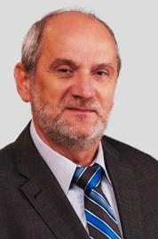
Wydział Kultury Fizycznej Zdrowia i Turystyki
Dziekan
prof. dr hab. Zygmunt Babiński
ul. Ogińskiego 16
85-092 Bydgoszcz
tel. (52) 32 36 750
e-mail: zygmunt.babinski@gmail.com
Dyżur:
Piątek 10:00 - 12:00
http://www.wydzialkulturyfizycznej.ukw.edu.pl/

Slide 11

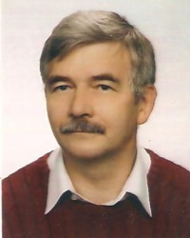
Wydział Kultury Fizycznej Zdrowia i Turystyki
Instytut Geografii
Dyrektor
dr hab. Zbigniew Podgórski prof. nadzw.
ul. Mińska 15
85-428 Bydgoszcz
52 349 64 62
42 349 62 50 wew. 40
e-mail: instgeo@ukw.edu.pl
http://www.geografia.ukw.edu.pl/

Slide 12
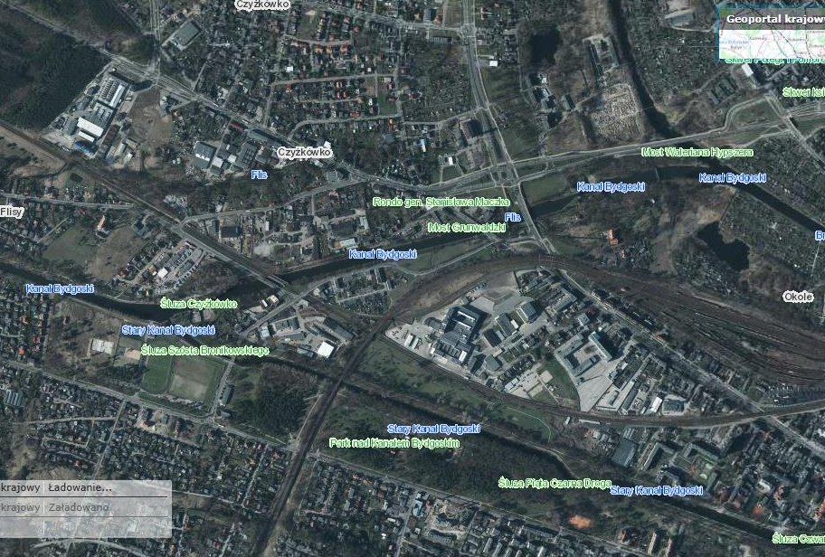
Instytut Geografii ul. Mińska 15
http://geoportal.gov.pl/start

Slide 13
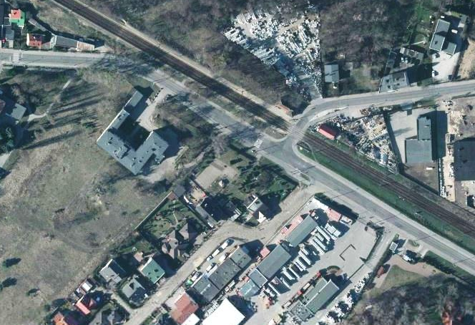
Instytut Geografii ul. Mińska 15
http://geoportal.gov.pl/start

Slide 14
